Slide 1
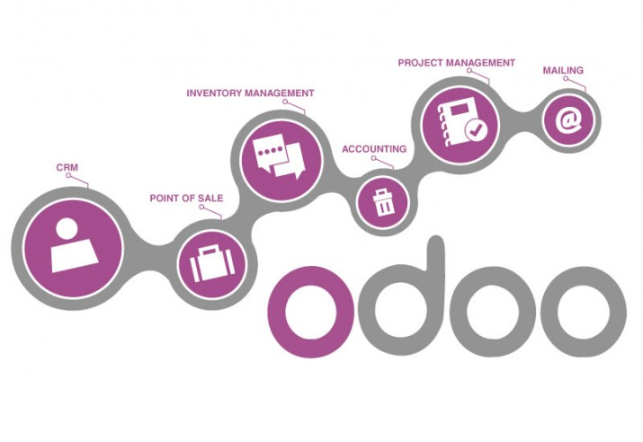
Dipartimento di Scienze Matematiche,
Informatiche e Fisiche
Corso di laurea in INFORMATICA
Importazione dati in ambiente Odoo
Relatore: Giorgio Brajnik Laureando: Eriberto Momentè
anno accademico 2017/2018

Slide 2
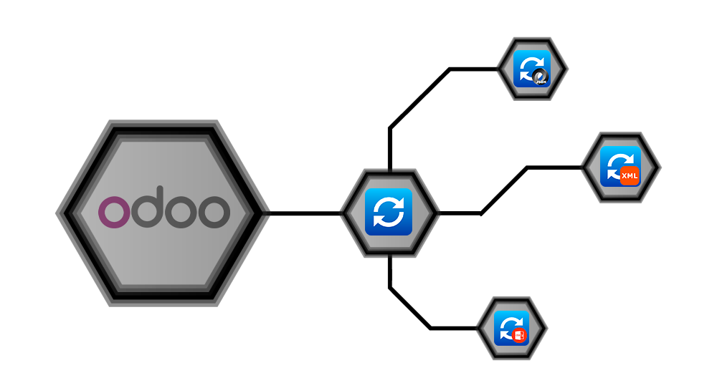
Eriberto Momentè
Importazione Dati in ambiente Odoo
Tesi svolta in collaborazione con l’azienda Cogito Srl
Modulo d’importazione dati principale: synchronizer-main
Moduli figli: synchronizer-json, synchronizer-xml, synchronizer-csv

